Slide 1
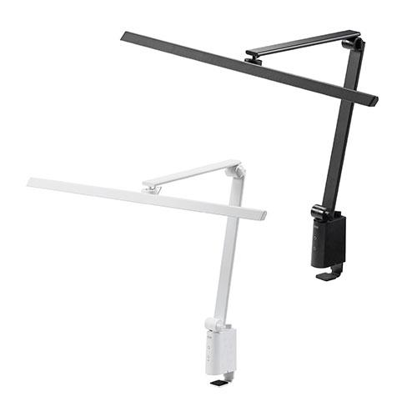
【提案書】
サンワサプライ デスクライト LED クランプ式 ライトスタンド 暖色 コンセント 900ルーメン 無段階調光 3関節
タッチセンサーで色や明るさを自由に調整できるクランプ式のデスクライトです。LED幅は77センチもあるため、デスク全体を明るく均一に照らしてくれますし角度調整も可能です。
特徴
納期
納期スペース
仕様
カラー展開 : ブラック・ホワイト
サイズ : シェードサイズ：約W800×D60mm アーム長：約H335+425mm
重量 : 約1.3kg 付属品 : セット内容：ACアダプタ(24V/1A)
生産国 : 中国
備考 : 光源：5段階（昼白色・中間色・白色・電球色・温白色） 電源：AC電源
お見積
お見積りスペース

